Slide 1
OSLab4 进程同步

Slide 2
目录
实验要求
信号量
相关系统调用

Slide 3
实验要求
内核：实现信号量和P/V操作，并提供相应的系统调用createSem, lockSem, unlockSem, destroySem；
库：封装上述系统调用；
用户：实现一个改进的Pingpong测试程序，Pong进程需要等Ping进程打印出Ping之后才能打印出Pong。

Slide 4
实验要求
用户程序的行为:
调用 createSem
调用 fork 创建子进程
根据 fork 返回值确定行为

Slide 5
实验要求
父进程循环以下过程:
打印 “Ping”
调用 unlockSem
调用 sleep 等待(比如2秒)
一定时间(比如30秒)后调用 destorySem

Slide 6
实验要求
子进程循环以下过程:
调用 lockSem
打印 “Pang”
不等待
子进程无限循环, 直到父进程调用 destorySem 将父子进程一起销毁

Slide 7
信号量
生产者-消费者问题
子进程是消费者
Pang 消耗一个信号量
父进程是生产者
Ping 生产一个信号量

Slide 8
信号量
进程是资源分配的基本单位
父子进程间不共享资源
信号量应该放在哪?

Slide 9
信号量
答案: 内核
如何访问?
系统调用
如何使用?

Slide 10
信号量
信号量定义
value: 信号量值
list: 信号量队列
typedef struct s_semaphore{
int value;
pcb *list;
}semaphore;

Slide 11
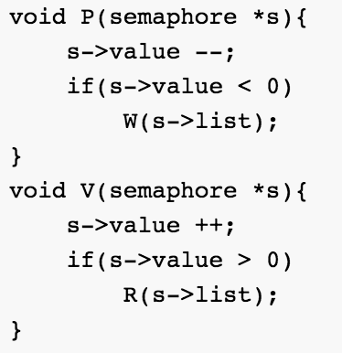
信号量
PV操作
P(s): 信号量值减1, 值小于0时将自身加入信号量等待队列, 否则继续运行
V(s): 信号量值加1, 值大于0时释放信号量等待队列中的一个进程, 自己继续运行, 否则自己继续运行

Slide 12
信号量
父子进程同用一个信号量
父进程创建的信号量保存在 pcb 中
fork出的子进程享有同一个信号量
typedef struct s_pcb{
...
semaphore *sem;
...
} pcb;

Slide 13
相关系统调用
createSem
为进程创建信号量
保存在 PCB 中
destorySem
销毁信号量
本实验额外要求同时销毁共用信号量的父子进程

Slide 14
相关系统调用
lockSem
等同于 P 操作
unlockSem
等同于 V 操作

Slide 15
Talk is Cheap, Show Me the Code!
实验截止日期: 2016-5-10

